Slide 1
웹서버 및 MySQL 접근
Made by 2021 – 01 – 21
태복

Slide 2
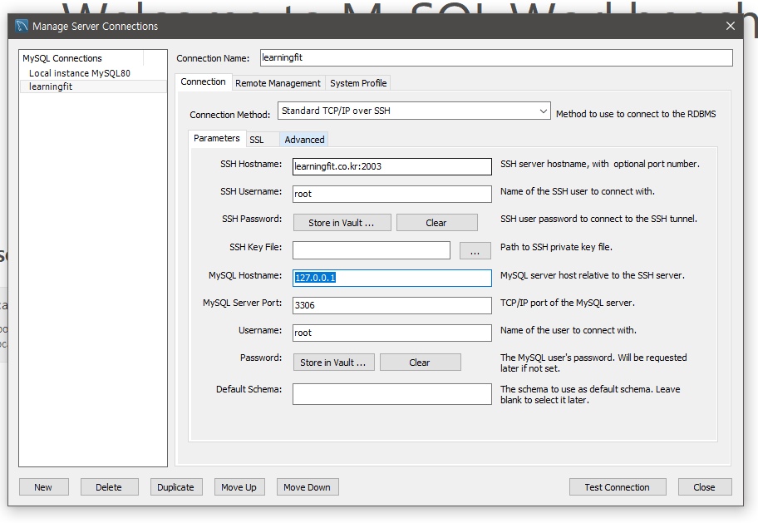
1 ) MySQL 접근방법

Slide 3
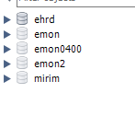
127.0.0.1은 내부 나의 IP
3306은 MYSQL 기본포트
리눅스 접속시 SSH
SFTP 처럼 보안이 더 좋은 방식
서버는 4개
웹 2, 2001 2002
DB 2, 2003 2004
server@1004!
ehrd만 먼저 알아도 됨

Slide 4
vscode 확장 프로그램
SSH File System
Java Server Page
비밀번호는 server@1004!로 모두 동일함
learningfit.co.kr
2001/2002
보통 2001(미러링2002)

